Slide 1
Comment obtenir des cartes ?
Internet
Commande auprès de l’EGI
Papier ou numérique
Site intradef / contact du 28e GG

Slide 2
Via Internet
Données carto France
Données carto Monde
Utilisation SAS Planet
Serveurs de cartes

Slide 3
Via Internet
Données carto France
IGN – Institut National de l’information Geographique
Site : https://geoservices.ign.fr/documentation/diffusion/telechargement-donnees-libres.html
Miroir : http://files.opendatarchives.fr/professionnels.ign.fr/
https://geo.data.gouv.fr
Moteur de recherche qui recense la carto « open data » des départements/régions
L’accessibilité des données dépend de chaque région
Emetteurs (tous types) de plus de 5W
https://www.data.gouv.fr/fr/datasets/donnees-sur-les-installations-radioelectriques-de-plus-de-5-watts-1/

Slide 4
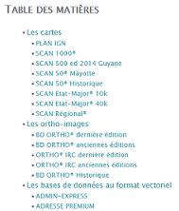
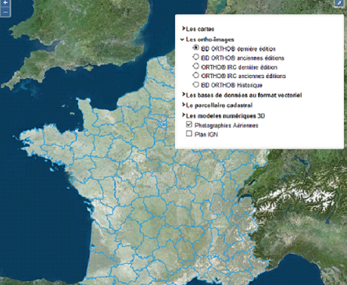
IGN
Images SAT
0m20
Cartes scannées
Échelles 8 à 19
Relief
1m, 5m, 25m
Vecteurs
Localités, routes, cadastre, forêts

Slide 5
Via Internet
Données carto Monde
Cartes / Photos SAT :
SASGIS / SAS Planet : http://www.sasgis.org/download/
Logiciel de visualisation de la carto Google/Bing/OSM/etc
Export de la carto affichée
Vecteur
Geonames par pays : https://geonames.nga.mil/gns/html/namefiles.html
OSM (sélection de zone) : https://www.openstreetmap.org/export
OSM (par pays/région/département) : http://download.geofabrik.de/
CellID sur le monde : https://www.opencellid.org/downloads.php
Relief
Application APPEARS (données NASA) https://lpdaacsvc.cr.usgs.gov/appeears
OpenDEM : https://www.opendem.info/link_dem.html
Notes:
https://www.azavea.com/blog/2015/12/21/tools-for-getting-data-out-of-openstreetmap-and-into-desktop-gis/
https://land.copernicus.eu/imagery-in-situ/eu-dem/eu-dem-v1.1?tab=mapview

Slide 6
OSM
Exploiter des données OSM
Les données OSM sont souvent fournies avec l’extension .bz2 (compressée)
Les fichiers .osm sont de fichiers XML directement importable.
Les données apparaissent toutes dans une couche.
Pour y voir plus clair, il faut diviser la couche par thématique.
Sur la couche OSM, clic droit -> LAYER -> SPLIT
Découpage classique : choisir « Feature Type »
Découpage détaillé : choisir « Feature Description »
La couche OSM est subdivisée en plusieurs couches (building, highway, shopping)
De nombreux point non classés se retrouvent dans une couche « Unknown Point Feature »
Notes:
https://www.azavea.com/blog/2015/12/21/tools-for-getting-data-out-of-openstreetmap-and-into-desktop-gis/
https://land.copernicus.eu/imagery-in-situ/eu-dem/eu-dem-v1.1?tab=mapview

Slide 7
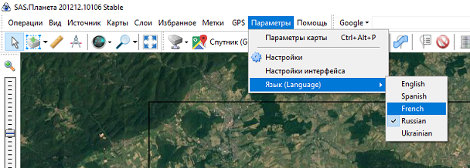
Exporter depuis SAS Planet
SAS Planet est un logiciel extrêmement pratique : il permet d’afficher de nombreuses sources de carto et de les exporter facilement
Passer SAS Planet en français :

Slide 8
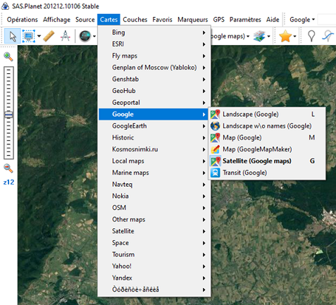
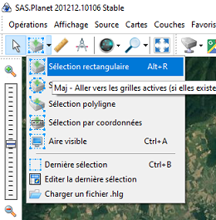
Exporter depuis SAS Planet
Choix de la/des couches à afficher/exporter
Sélection de la zone à exporter

Slide 9
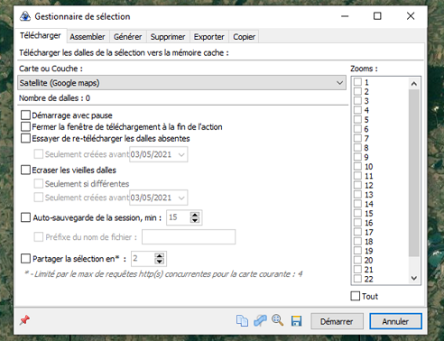
Exporter depuis SAS Planet
D’abord télécharger la couche voulu (photos sat, cartes scan, etc) aux niveaux de zoom voulus.
Une fois téléchargé, la carto est en cache et est plus rapide à traiter
Le zoom courant est affiché sur la gauche de la fenêtre

Slide 10
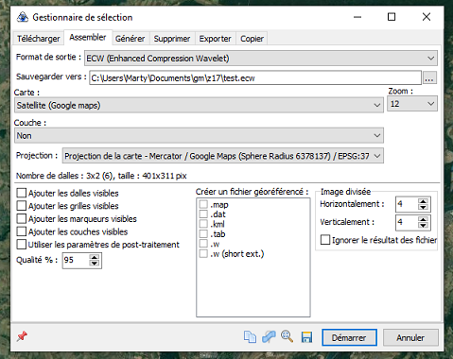
Exporter depuis SAS Planet
L’onglet Assembler permet d’exporter la carto dans un format exploitable
Choisir la carte, le niveau de zoom
Il est possible de découper la carte si elle est imposante

Slide 11
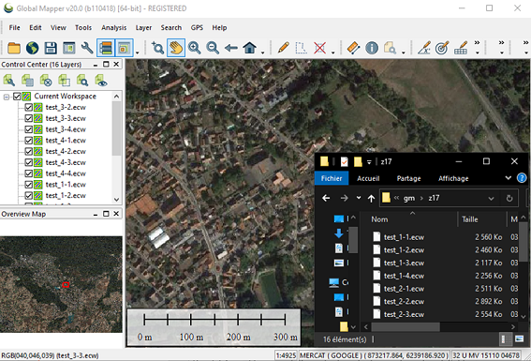
Exporter depuis SAS Planet
Résultat avec le niveau de zoom 17

Slide 12
Serveur de carto (WMS)
OSM SCAN 25
https://osm.cquest.org/topen25/#15/48.8049/7.8592
raster IGN
https://wxs.ign.fr/choisirgeoportail/geoportail/r/wms?SERVICE=WMS&VERSION=1.3.0&REQUEST=GetCapabilities
vecteur IGN
https://wxs.ign.fr/choisirgeoportail/geoportail/v/wms?SERVICE=WMS&VERSION=1.3.0&REQUEST=GetCapabilities
autre
http://maps.stamen.com/terrain/#14/48.8057/7.8598

Slide 13
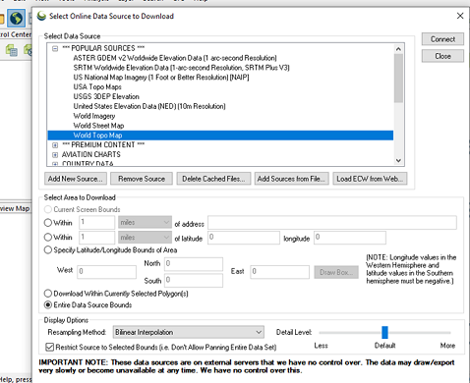
Exporter depuis un serveur de cartes

Slide 14
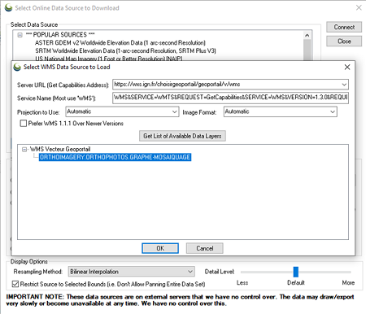
Exporter depuis un serveur de cartes

Slide 15
Exporter depuis un serveur de cartes
Afficher dans GlobalMapper la zone voulue
Clic droit sur la couche -> Couche -> Exporter
Choisir le format GeoTiff ou ECW
Dans « limites d’export », cocher « exporter les données visibles à l’écran !
L’export peut prendre facilement 30min voire plusieurs heures

Slide 16
Commande auprès de l’EGI
Carto numérique
Cartes papier

Slide 17

Commander auprès de l’EGI
https://portail-egi.intradef.gouv.fr
https://dregi-mmvlwf03v.dr-cpt.intradef.gouv.fr
Notes:
Pour accéder au site de l’EGI

Slide 18
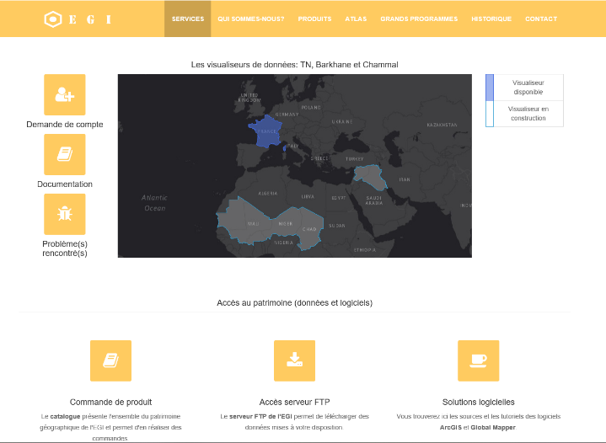

Slide 19
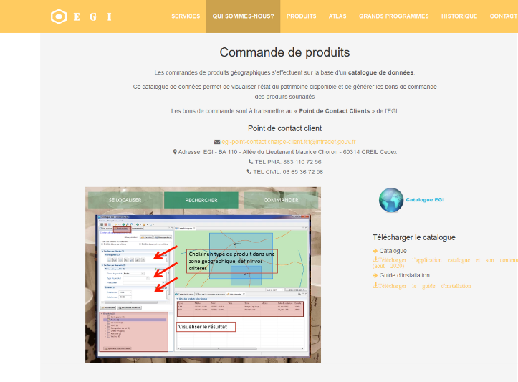

Slide 20

Comment COMMANDER DE LA CARTOGRAPHIE AUPRES DE l’egi ?
Notes:
20
20

Slide 21
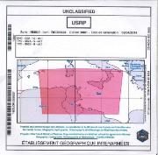
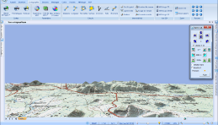
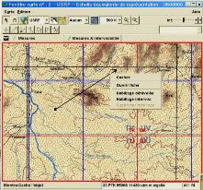
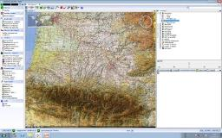
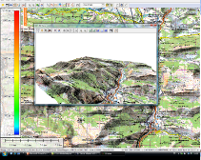
Pour les cartes numériques c’est GRATUIT
vous recevrez vos CD et DVD
par la poste ou par une société de chauffeurs livreurs.
SICF
SIR
GRATUIT
GlobalMapper
SAER
Maestro
Etc

Slide 22
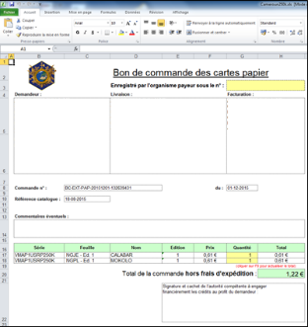
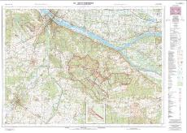
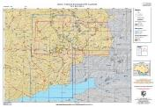
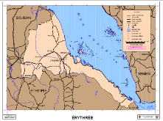
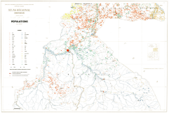
Pour les cartes papiers c’est PAYANT
(même catalogue) :
transmettez le fichier EXCEL à votre cellule « budget » vous recevrez vos cartes par la poste ou par une société de chauffeurs livreurs.
PAYANT

Slide 23
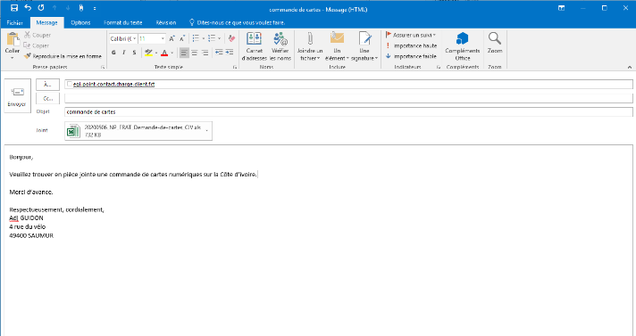

Slide 24
28 GG
Dossiers théâtres
Contact CGAO

Slide 25

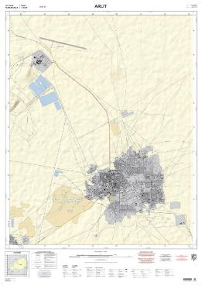
http://portail-gg28.intradef.gouv.fr/
PLAN DE VILLE
D’ARLIT (NIGER)
Notes:
Vous pouvez télécharger ce type de produits sur le site Intradef du 28GG pour les plus récents, les autres sur le catalogue de l’EGI.

Slide 26
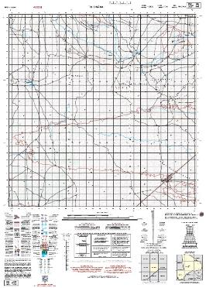
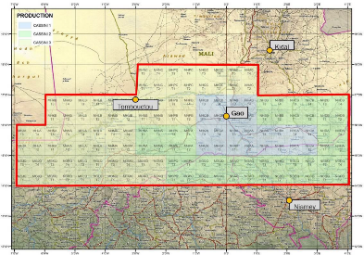
http://portail-gg28.intradef.gouv.fr/
CARTOGRAPHIE DU MALI
1/50 000 ET 1/100 000
Notes:
Cartographie réalisée sur le théatre (MGCP) téléchargeable sur le site du 28GG

Slide 27
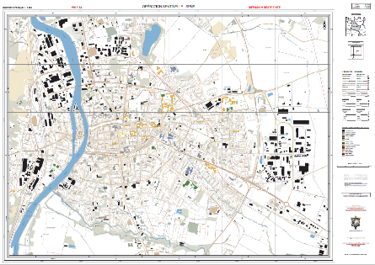
CARTES SENTINELLE
Notes:
Vous pouvez télécharger ce type de produits sur le site Intradef du 28GG pour les plus récents, les autres sur le catalogue de l’EGI.

Slide 28
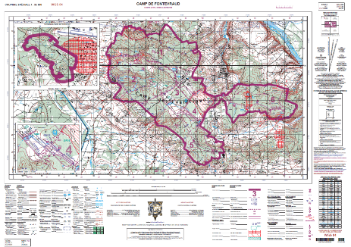
Les CARTES DE CAMPS.
Notes:
Le 28e GG a également pour mission de mettre à jour les cartes de camps de manœuvre. Vous pouvez vous rendre sur leur site (lien en pièce jointe) et télécharger leurs cartes.

Slide 29
Contact CGAO - 28 GG
Commandement CGAO / Demande de production GEO :
28gg.stg-chef.fct@intradef.gouv.fr
821 673 87 23 / 03 88 06 87 23
Expertise / Appui technique GEO :
28gg-stg.trait.fct@intradef.gouv.fr
821 673 87 94 / 03 88 06 87 94

